Slide 1

Propiedad intelectual
UNIVERSIDAD AUTÓNOMA DE BAJA CALIFORNIA
Elaboración de Documentación Técnica
Gómez Cárdenas Emmanuel Alberto
Matricula: 1261509
Dra. Ornelas Pérez Felicitas

Slide 2
ÍNDICE
Ética 3
Propiedad intelectual 4
Legislación en la publicación 5
Normatividad ética 6
Normatividad legal 7
Conclusión 8
Bibliografía 9

Slide 3

Ética
La ética o la filosofía moral, es la rama de la filosofía que estudia la conducta humana, lo correcto e incorrecto. Se suele dividir en 3 niveles: La metaética, estudia el origen, naturaleza y significado de los conceptos éticos; la ética normativa, busca normas y estándares para regular la conducta humana; la ética aplicada examina controversias éticas especificas.

Slide 4

Propiedad intelectual
Es una propiedad especial, dado que se relaciona con las creaciones de la mente: invenciones, obras literarias y artísticas, así como símbolos, nombres e imágenes utilizados en el comercio Esta tiene como objetivo combatir la piratería, falsificación y el plagio, a través de la protección jurídica, recompensan la creatividad y esfuerzo del autor.

Slide 5

Legislación en la publicación
Es una temática que nos permite conoce como se regula legalmente la actividad publicitaria, para que los futuros profesionales en publicidad y mercadeo no tengan inconvenientes legales

Slide 6
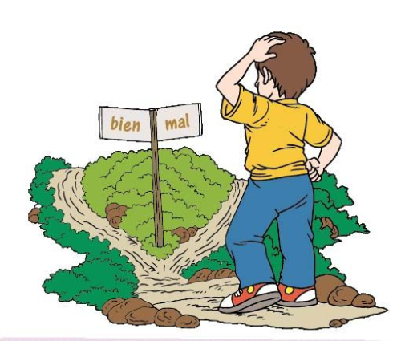
Normatividad ética
Es la rama de la ética que estudia los posibles criterios para determinar cuando una acción es correcta y cuando no lo es. Dentro de la ética normativa existen tres posturas principales: El consecuencialismo, el utilitarismo y la deontología.

Slide 7

Normatividad legal
Es el conjunto de normas dictadas por un poder legitimo o una autoridad para regular la conducta o procedimiento que debe de seguir un individuo u organización para cumplir los objetivos determinados.

Slide 8
CONCLUSIONES
Antes de poder desarrollar realmente algo tenemos que asegurarnos d hacer las cosas correctamente, de cuestionarnos, ¿Realmente soy el dueño? ¿Cuales son las leyes en la publicación? ¿Es correcto lo que hago? Si lo hago, ¿que consecuencias tendré? De alguna forma, la ética es la que se encarga de hacernos cuestionarnos todo esto y es la que responde a estas preguntas. Por ello es importante estudiar y aprender lo que es la ética y todo lo que conlleva.

Slide 9
REFERENCIAS
¿Qué es la propiedad intelectual?. (2020). Retrieved 31 March 2020, from https://www.wipo.int/about-ip/es/
Ética normativa. (2020). Retrieved 31 March 2020, from https://es.wikipedia.org/wiki/%C3%89tica_normativa
Significado de Normativa. (2020). Retrieved 31 March 2020, from https://www.significados.com/normativa/
Yaqueno, A. (2020). LEGISLACION PUBLICITARIA. Retrieved 31 March 2020, from http://legislacionpublicitararemington.blogspot.com/2008/08/legislacion-publicitaria.html

